Slide 1
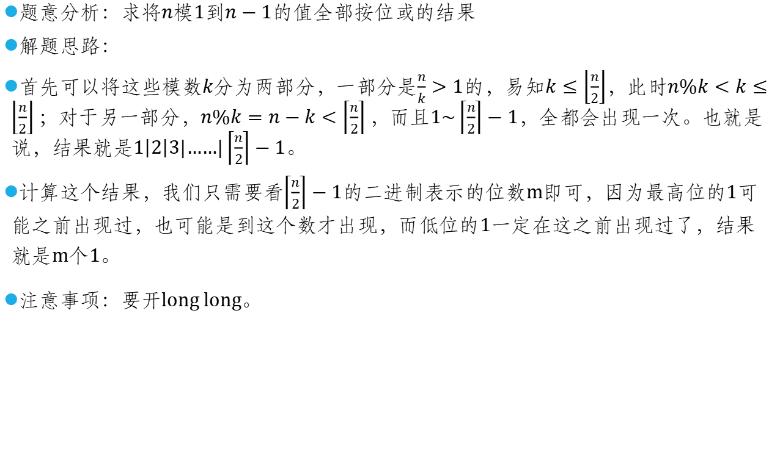
1001. Mod, Or and Everything
题意分析：求将$n$模$1$到$n−1$的值全部按位或的结果
解题思路：
首先可以将这些模数$k$分为两部分，一部分是$\frac{n}{k}>1的$，易知$k≤\left\lfloor \frac{n}{2}\right\rfloor$，此时$n\%k<k≤\left\lfloor \frac{n}{2}\right\rfloor ；$对于另一部分，$n\%k=n−k<\left\lceil \frac{n}{2}\right\rceil ，$而且$1\sim \left\lceil \frac{n}{2}\right\rceil −1$，全都会出现一次。也就是说，结果就是$1\left|2\right|3|……|\left\lceil \frac{n}{2}\right\rceil −1。$
计算这个结果，我们只需要看$\left\lceil \frac{n}{2}\right\rceil −1$的二进制表示的位数m即可，因为最高位的1可能之前出现过，也可能是到这个数才出现，而低位的1一定在这之前出现过了，结果就是m个1。
注意事项：要开long long。

Slide 2
1005. Minimum spanning tree
题意：给 n-1 个点，编号 2~n ，要求连边变成一棵树，边权为 lcm(i, j) ，求树所有边权之和的最小值
分析：考虑编号为 i, j 的两个点，根据 lcm 的性质，lcm(i, j) = i * j / gcd(i, j) 。那么，对于所有的质数，我们都应该直接连边到 2 号点上，所有的合数都连边到其任意因子编号点上。那么，对于质数 i ，它对边权和的贡献仅为 i*2，对于合数 i ，它对边权和的贡献仅为 i。所以，计算最小的边权和，需要计算 2~n 内的质数和 S1 以及合数和 S2，得出最终答案为 S1 * 2 + S2 。通过线性筛，我们能够在 O(n) 的时间复杂度下解决该问题
技巧：我们可以预处理出 1e7 内的所有答案，多测时直接输出

Slide 3
线性筛
基本思想：考虑这样一件事情：如果 x 是合数，那么 x 的倍数也一定是合数。利用这个结论，我们可以避免很多次不必要的检测。如果我们从小到大考虑每个数，然后同时把当前这个数的所有（比自己大的）倍数记为合数，那么运行结束的时候没有被标记的数就是素数了
优化：上述思想中，每个合数被标记了很多次，如果我们保证每个数只会被标记一次，即每个数我们仅在枚举到它的最小素因子时进行标记，那么我们就可以显著地优化筛法的时间复杂度。

Slide 4
线性筛
const int N = 1e7 + 7;
int pri[N], cnt;
ll ans[N];
bool ispri[N];
for (int i = 2; i < N; i++)
ispri[i] = 1;
for (int i = 2; i < N; i++)
{
if (ispri[i])
pri[++cnt] = i;
for (int j = 1; j <= cnt; j++) //枚举已筛出的质数
{
if (i * pri[j] >= N)
break;
ispri[i * pri[j]] = 0;
if (i % pri[j] == 0)
break;
}
}
当 i 是 pri [j] 的倍数时，i = k*pri [j]，如果继续运算 j+1，i * pri [j+1] = pri [j] * k*pri [j+1]，这里 pri [j] 是最小的素因子，当 i = k * pri [j+1] 时会重复，所以才跳出循环。
举个例子 ：i = 8 ，j = 1，pri [j] = 2，如果不跳出循环，pri [j+1] = 3，8 * 3 = 2 * 4 * 3 = 2 * 12，在 i = 12 时会计算。

Slide 5
1005. Minimum spanning tree
const int N = 1e7 + 7;
int pri[N], cnt;
ll ans[N];
bool ispri[N];
for (int i = 2; i < N; i++)
ispri[i] = 1;
for (int i = 2; i < N; i++)
{
if (ispri[i])
pri[++cnt] = i;
for (int j = 1; j <= cnt; j++)
{
if (i * pri[j] >= N)
break;
ispri[i * pri[j]] = 0;
if (i % pri[j] == 0)
break;
}
}
for (int i = 3; i < N; i++) // 类比前缀和求解答案数组
if (ispri[i])
ans[i] = ans[i - 1] + i * 2;
else
ans[i] = ans[i - 1] + i;

Slide 6
1006
(a1^a2^...^al-1)^(a1^a2^a3^...ar)=al^al+1^...^ar
做前缀和 转化成a1,a2,...,an中两两异或大于k 中寻找距离最近的
考虑到可能直接从1~n要多添加一项a0=0

Slide 7
1006
0/1字典树
01字典树是一棵最多 32层的二叉树，其每个节点的两条边分别表示二进制的某一位的值为 0 还是为 1的路径
以上代码中，ch[i] 表示一个节点，ch[i][0] 和 ch[i][1] 表示节点的两条边指向的节点，val[i] 表示节点的值。
每个节点主要有 4个属性：节点值、节点编号、两条边指向的下一节点的编号。
节点值 val为 0时表示到当前节点为止不能形成一个数，否则 val[i]=数值。

Slide 8
1006
int tol; //节点个数
LL val[32*MAXN]; //点的值
int ch[32*MAXN][2]; //边的值
void init()
{ //初始化
tol=1;
ch[0][0]=ch[0][1]=0;
}

Slide 9
1006
void insert(LL x){ //往 01字典树中插入 x
int u=0;
for(int i=32;i>=0;i--){
int v=(x>>i)&1;
if(!ch[u][v]) { //如果节点未被访问过
ch[tol][0]=ch[tol][1]=0; //将当前节点的边值初始化
val[tol]=0; //节点值为0，表示到此不是一个数
ch[u][v]=tol++; //边指向的节点编号
}
u=ch[u][v]; //下一节点
}
val[u]=x; //节点值为 x，即到此是一个数
}

Slide 10
1006
1
0 1
0 1 0 1
0 1
0

Slide 11
1006
TrieTree在搜索的过程中，是从高位往低位搜索，那么，如果有一个数与字典中的数异或结果的第k位大于m的第k位，那么该数与对应分支中所有的数异或结果都会大于m
否则，就要搜索在第k位异或相等的情况下，更低位的异或结果。TrieTree中四个分支的作用分别如下：
aDigit=1， mDigit=1时，字典中第k位为0，异或结果为1，需要继续搜索更低位，第k位为1，异或结果为0，小于mDigit，不用理会；
aDigit=0， mDigit=1时，字典中第k位为1，异或结果为1，需要继续搜索更低位，第k位为0，异或结果为0，小于mDigit，不用理会；
aDigit=1， mDigit=0时，字典中第k位为0，异或结果为1，与对应分支所有数异或，结果都会大于m，第k位为1，异或结果为0，递归获得结果；
aDigit=0， mDigit=0时，字典中第k位为1，异或结果为1，与对应分支所有数异或，结果都会大于m，第k位为0，异或结果为0，递归获得结果；

Slide 12
1006
int query(int x,int k){
int rt=1;
int ans=0;
for(int i=30;i>=0;i--){
int t1=(x>>i&1),t2=(k>>i&1);
int t=t1^t2;
int ls=ch[rt][t],rs=ch[rt][!t];
if(!t2)
if(v[rs])ans=max(ans,mx[rs]);
if(!v[ls])return ans;
rt=ls;
}
ans=max(ans,mx[rt]);
return ans;

Slide 13
1008 前置知识——单调栈
什么是单调栈？
就是维护一个栈内元素自底向上都保持单调（递增/递减）的栈。
怎么维护呢？
这个要分两种情况，以自底向上单调递减的单调栈为例：
如果待入栈元素比栈顶元素小，则直接入栈
如果待入栈元素比栈顶元素大，则将栈中所有比其小的元素全部弹出，然后使待入栈元素入栈
常见应用：求柱状图中的最大面积/离线RMQ问题/优化DP

Slide 14
1008 Maximal submatrix
首先预处理出 自该位置向上 满足性质的数 的个数，记为 h[i][j]
对于每行 (h[i]) 维护一个单调递增栈，所有元素进栈和出栈一次，每个元素出栈时更新最大的矩形面积。
为了能够更新最大的矩形面积，我们需要在栈内记录两个数据——元素的高度 h[i][j] 和它到栈中上一个元素的宽度差。
元素出栈时，因为高度逐渐递减，故记 width 为当前已经弹出的元素的宽度和
单调栈

Slide 15
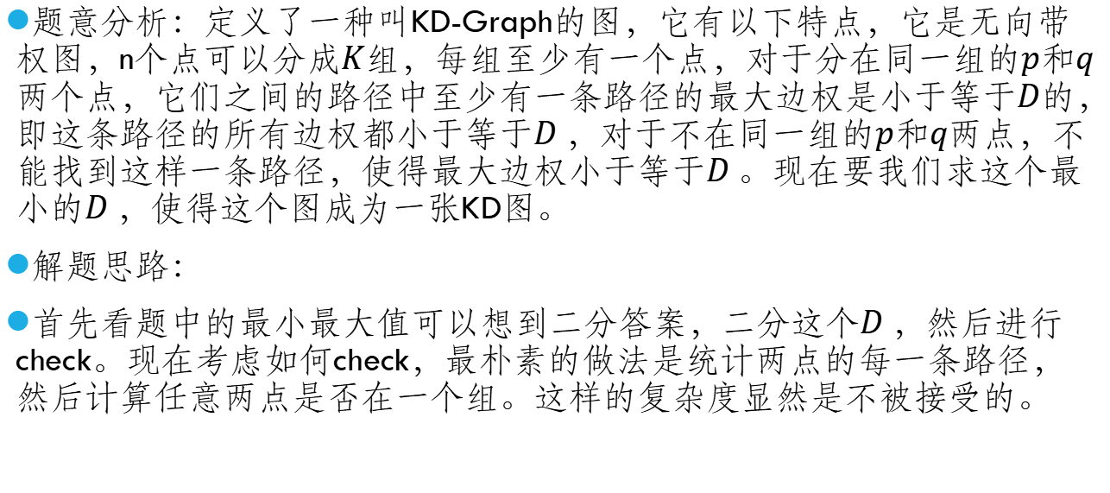
1009.KD-Graph
题意分析：定义了一种叫KD-Graph的图，它有以下特点，它是无向带权图，n个点可以分成$K$组，每组至少有一个点，对于分在同一组的$p$和$q$两个点，它们之间的路径中至少有一条路径的最大边权是小于等于$D$的，即这条路径的所有边权都小于等于$D$，对于不在同一组的$p$和$q$两点，不能找到这样一条路径，使得最大边权小于等于$D$。现在要我们求这个最小的$D$，使得这个图成为一张KD图。
解题思路：
首先看题中的最小最大值可以想到二分答案，二分这个$D$，然后进行check。现在考虑如何check，最朴素的做法是统计两点的每一条路径，然后计算任意两点是否在一个组。这样的复杂度显然是不被接受的。

Slide 16
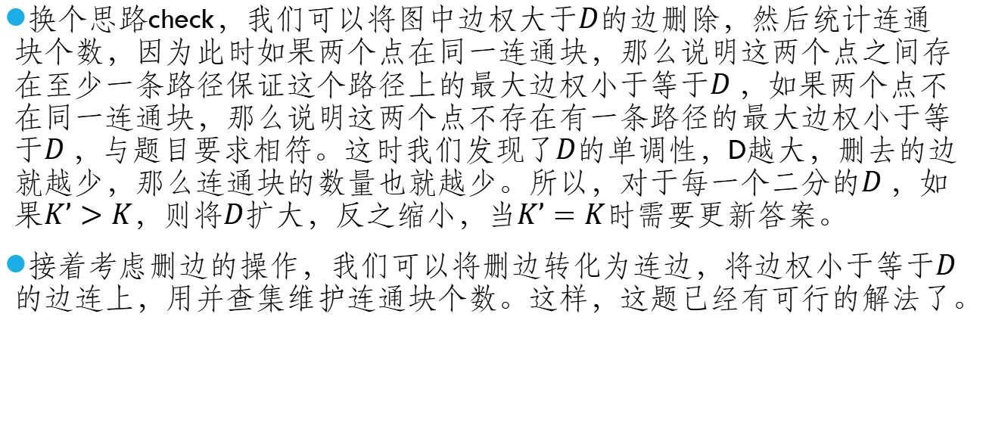
1009.KD-Graph
换个思路check，我们可以将图中边权大于$D$的边删除，然后统计连通块个数，因为此时如果两个点在同一连通块，那么说明这两个点之间存在至少一条路径保证这个路径上的最大边权小于等于$D$，如果两个点不在同一连通块，那么说明这两个点不存在有一条路径的最大边权小于等于$D$，与题目要求相符。这时我们发现了$D$的单调性，D越大，删去的边就越少，那么连通块的数量也就越少。所以，对于每一个二分的$D$，如果$K’>K$，则将$D$扩大，反之缩小，当$K’=K$时需要更新答案。
接着考虑删边的操作，我们可以将删边转化为连边，将边权小于等于$D$ 的边连上，用并查集维护连通块个数。这样，这题已经有可行的解法了。

Slide 17
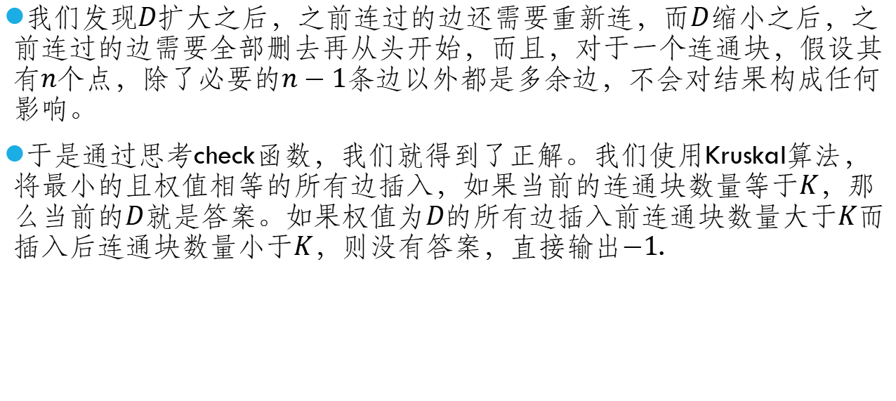
1009.KD-Graph
我们发现$D$扩大之后，之前连过的边还需要重新连，而$D$缩小之后，之前连过的边需要全部删去再从头开始，而且，对于一个连通块，假设其有$n$个点，除了必要的$n−1$条边以外都是多余边，不会对结果构成任何影响。
于是通过思考check函数，我们就得到了正解。我们使用Kruskal算法，将最小的且权值相等的所有边插入，如果当前的连通块数量等于$K$，那么当前的$D$就是答案。如果权值为$D$的所有边插入前连通块数量大于$K$而插入后连通块数量小于$K$，则没有答案，直接输出$−1$.

Slide 18
1010
分块
莫队
题解

Slide 19
分块
给出一个长为n的数列，以及n个操作，操作涉及区间加法，单点查值。
数列分块就是把数列中每m个元素打包起来，达到优化算法的目的。
以此题为例，如果我们把每m个元素分为一块，共有n/m块，每次区间加的操作会涉及O(n/m)个整块，以及区间两侧两个不完整的块中至多2m个元素。
我们给每个块设置一个加法标记（就是记录这个块中元素一起加了多少），每次操作对每个整块直接O(1)标记，而不完整的块由于元素比较少，暴力修改元素的值。
每次询问时返回元素的值加上其所在块的加法标记。
这样每次操作的复杂度是O(n/m)+O(m)，根据均值不等式，当m取√n时总复杂度最低，为了方便，我们都默认下文的分块大小为√n。

Slide 20
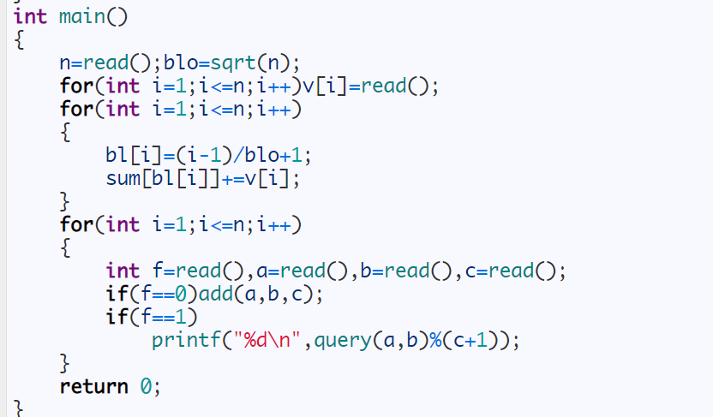
分块

Slide 21
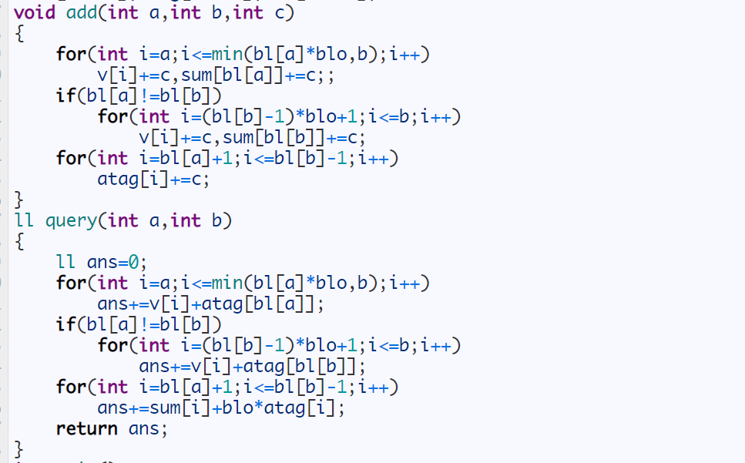
分块

Slide 22
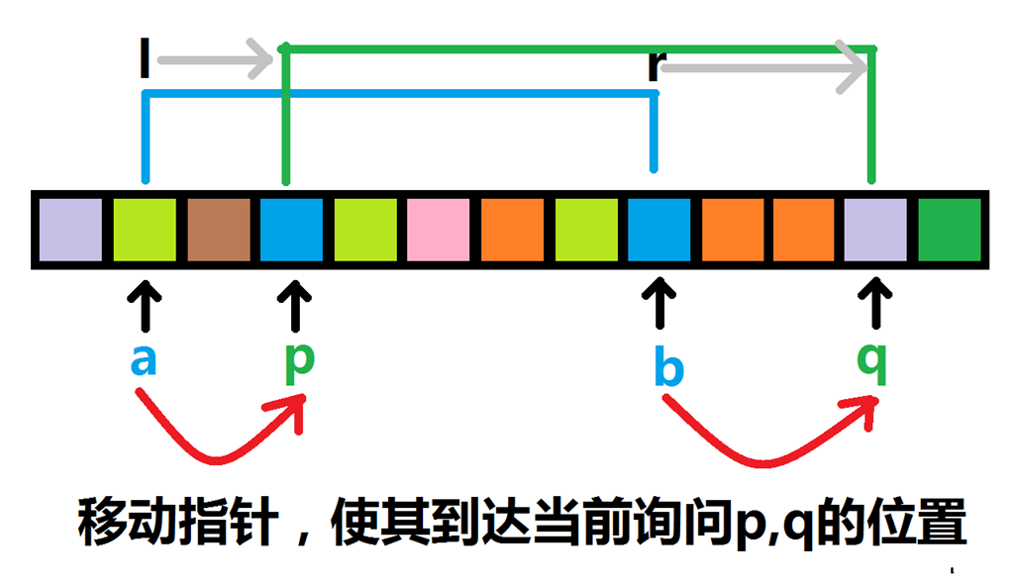
莫队
思想基础：两个询问之间的状态跳转。
例:给定颜色序列An,询问区间[L,R]内包含多少种颜色
如图，当前完成的询问的区间为[a,b],下一个询问的区间为[p,q],现在保存[a,b]区间内的每个颜色出现次数的cnt[]数组已经准备好，[a,b]区间询问的答案Ans1已经准备好，怎样用这些条件求出[p,q]区间询问的Ans2？

Slide 23
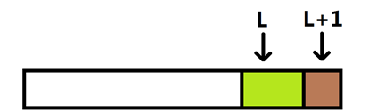
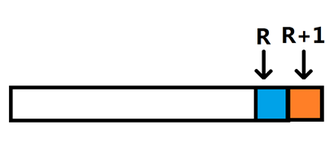
莫队
考虑指针向左或向右移动一个单位，我们要付出多大的代价才能维护cnt[]和Ans(即使得cnt[],Ans保存的是当前[l,r]的正确信息)。我们对图中l,r的向右移动一格进行分析：
如图。l指针向右移动一个单位，所造成的后果就是：我们损失了一个绿色方块。那么怎样维护cnt[]？
Ans又如何维护？

Slide 24
莫队
知道[L,R]的信息，求出[L-1,R],[L,R-1],[L+1,R],[L,R+1]的信息,只需要O(1)的时间。
就算是这样，到这里为止的话莫队算法依旧无法焕发其光彩，原因是：如果我们以读入的顺序来枚举每个询问，每个询问到下一个询问时都用上述方法维护信息，那么在你脑海中会浮现出l,r跳来跳去的疯狂景象，疯狂之处在于最坏情况下时间复杂度为：O(n^2)——如果要这样玩，那不如写一个暴力程序

Slide 25
莫队
实现
离线后排序，顺序处理每个询问，暴力从上一个区间的答案转移到下一个区间答案（一步一步移动即可）。
排序方法
对于区间 [L,R], 以L所在块的编号为第一关键字,R为第二关键字从小到大排序。

Slide 26
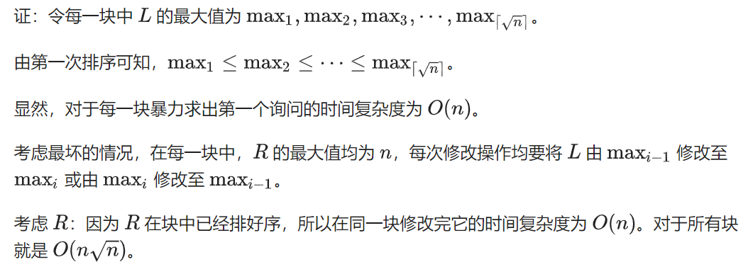
莫队
这时候我们来证明一下神奇的时间复杂度

Slide 27
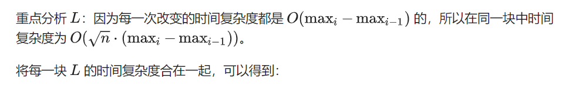
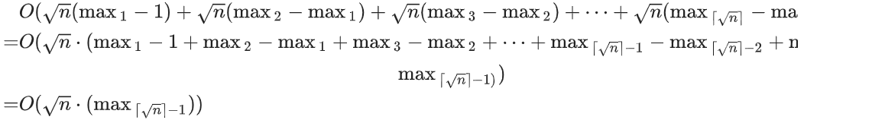
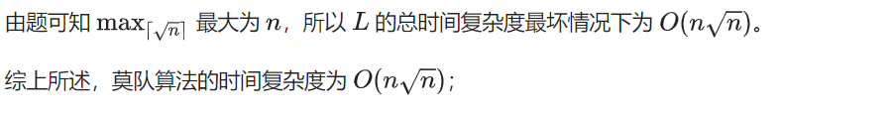
莫队
这时候我们来证明一下神奇的时间复杂度

Slide 28
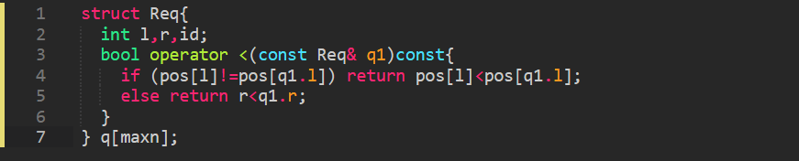
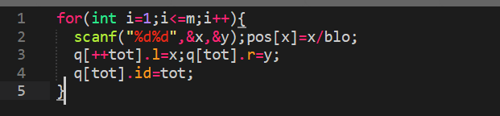
莫队

Slide 29
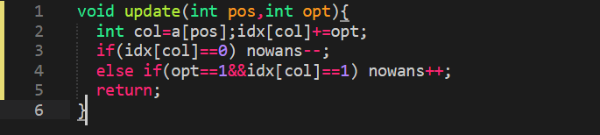
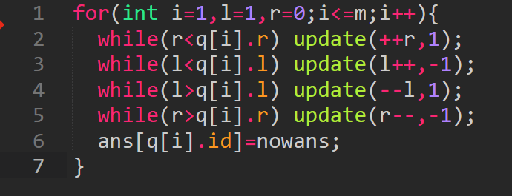
莫队

Slide 30
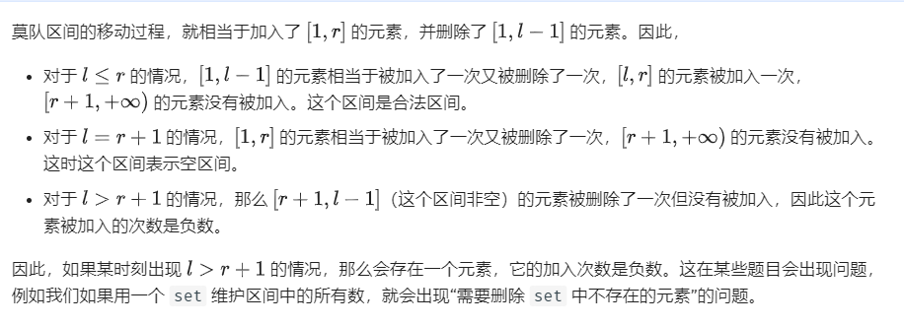
关于四个循环位置的讨论

Slide 31
1010 Zoto
You are given an array fx.
For each i(1<=i<=n) , we use a point (i,fx[i]) in XoY coordinate plane to described it.
You are asked to answer m queries, in each query there will be a rectangle and you need to count how many different y-cooordinate (of the points mentioned above) in the queried rectangle.
T(1<=T<=5)
n,m(1<=n<=100000,1<=m<=100000)
fx[i](0<=fx[i]<=100000)
x0,y0,x1,y1(1<=x0<=x1<=n,0<=y0<=y1<=100000)

Slide 32
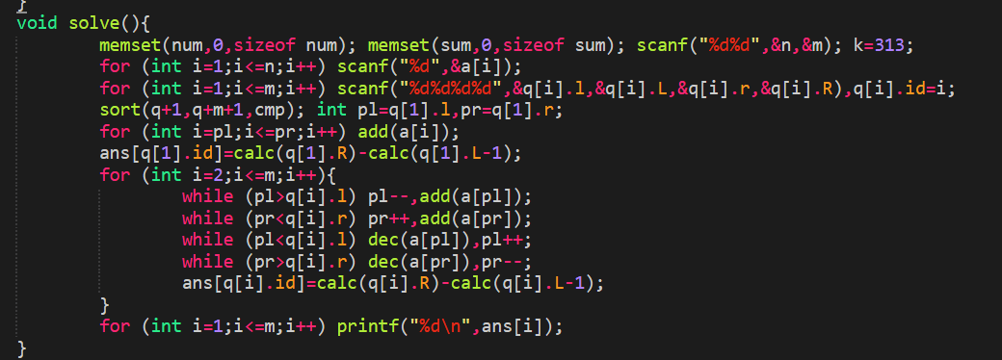
STD

Slide 33
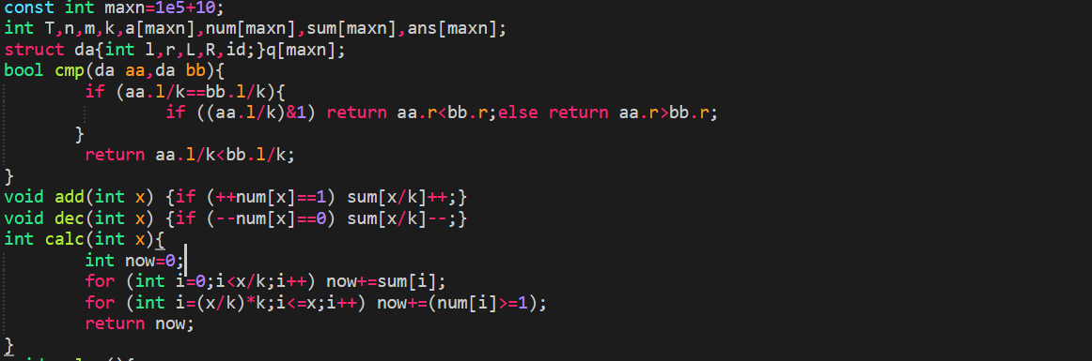
STD

